Slide 1
Documentación requerida en operaciones aduaneras
Primera Jornada
de Comercio Exterior
25 de mayo de 2012

Slide 2
Flujo de mercaderías entre Recintos y/o destinos aduaneros
Zona franca
Ley 15.921 08/07/88
CAU - Decreto Ley 15.691 07/12/84
ATIT
Plaza
Frontera terrestre
Mercadería
Ley 16.246 (Puerto libre)
Ley 17.555 18/09/2002 (Aeropuerto libre)
CAU y Ley 16.320 01/01/93
Puerto o aeropuerto libre
Depósito particular
CAU

Slide 3


Arribo de mercaderías vía marítima o aérea
Puerto o aeropuerto libre
Nave y/o Aeronave
Manifiesto
Contratos de transporte

Slide 4
Manifiesto marítimo/aéreo
Establecido en el CAU como Manifiesto original de carga para tráfico marítimo y aéreo
Declaración genérica de las mercaderías que se embarcan, formulada por el Capitán o persona habilitada en cada uno de los puertos donde el buque reciba carga para cada uno de los puertos de destino
A cargo de un Agente privado de Interés público: Agente marítimo o aéreo
Lista de contratos de transporte que cumple el medio

Slide 5
Contratos de transporte marítimo
Para tráfico marítimo, establecido en el CAU como Conocimiento de embarque
Declaración genérica de cada envío:
  Acredita recibo de las mercaderías a bordo, instrumenta contrato de transporte, representa el derecho de disponer de las mercaderías y habilita entrega
  A cargo de un Agente privado de Interés público: Agente marítimo, aunque en el comercio exterior, también un Agente de carga puede ser el emisor
En la jerga: BL, acrónimo de BILL OF LADING
Procedimiento establecido en la OD 126/99

Slide 6
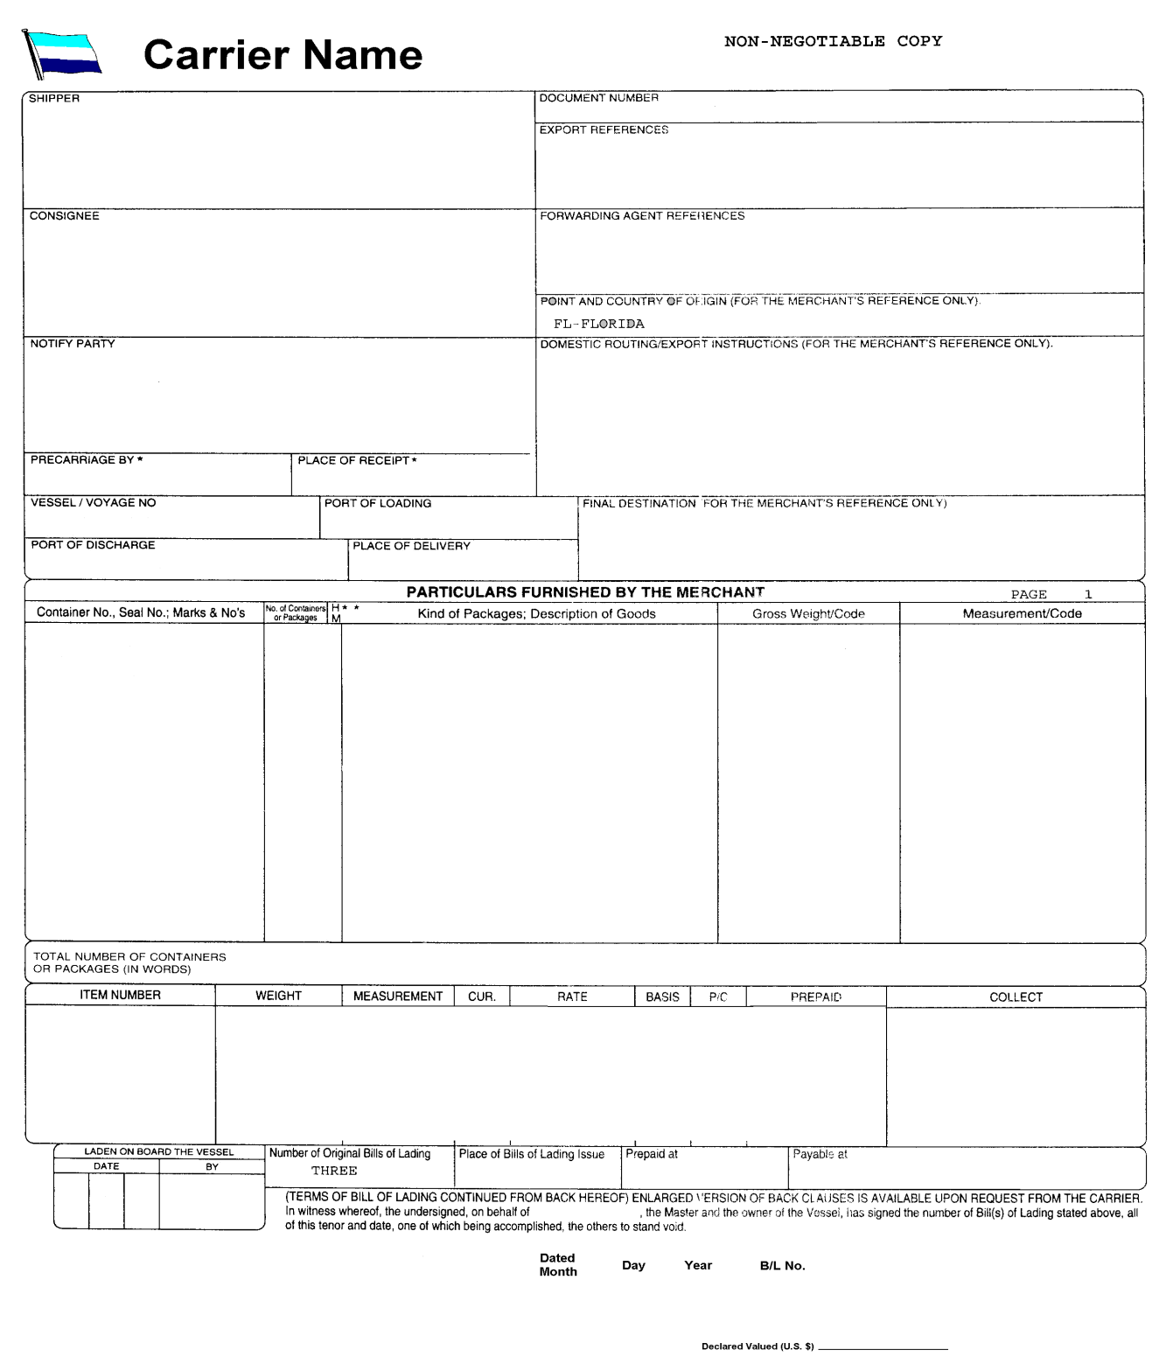
Cómo luce un BL?
Agencia emisora
Cargador
Número documento
Consignatario
Matrícula nave
Puerto de carga
Puerto de descarga
Lugar de entrega
Marcas, números, identificador de contenedor, precintos
Descripción genérica, tipos y cantidad de bultos mercaderías
Peso

Slide 7
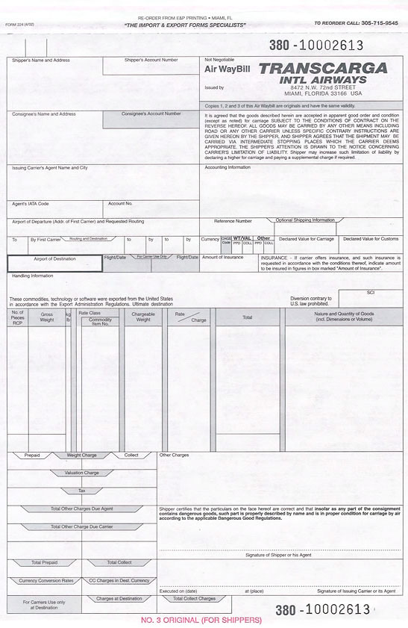
Cómo luce una Guía aérea?
Agencia emisora
Cargador
Número documento
Consignatario
Matrícula nave
Aeropuerto de partida
Aeropuerto de descarga
Descripción genérica mercaderías
Peso
En la jerga: AWB, acrónimo de AIR WAYBILL

Slide 8
Carga en arribo en PL o AL
Puerto o aeropuerto libre

Slide 9

Movimientos intra depósito en PL
Fraccionamiento
Agrupamiento
Endoso
Desconsolidación
Entrada
Puerto o aeropuerto libre
Salida
Procedimiento establecido en la OD 126/99
Comunicación electrónica al sistema LUCÍA a cargo del depositario
No existen formularios en papel, gestión exclusivamente informática

Slide 10
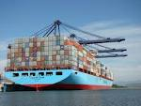


Movimientos intra recinto en PL
Puerto o aeropuerto libre
Traslado
Trasbordo
Reembarque
Procedimiento establecido en la OD 113/03
Comunicación electrónica al sistema LUCÍA (Mensaje simplificado), a cargo del depositario, despachante de aduana o agencia (según el caso)
No existen formularios en papel

Slide 11
Arribo de mercaderías vía terrestre
Frontera terrestre
Puerto o aeropuerto libre

Slide 12
Frontera terrestre
Conjunto de Administraciones aduaneras establecidas para el control perimetral
Marco normativo:
  CAU
  ATIT (Acuerdo sobre Transporte Internacional Terrestre), firmado por AR, BO, BR, CL, PE, PY, UY
  Acuerdo 1.97 (XVIII) - Aprobación del Manifiesto Internacional de Carga / Declaración de Tránsito Aduanero
  Acuerdo 1.76 (XVII) – Carta de porte (no ratificado en UY pero ampliamente utilizado)

Slide 13
MIC/DTA
MIC/DTA
  Modelo de documento único bilingüe
  Contempla requisitos de Manifiesto internacional
  Apunta a facilitar el Tránsito aduanero internacional
  Exigible cuando se transponen fronteras por la vía terrestre
  Consigna para un vehículo, la información de las Cartas de porte (contratos de transporte carretero)
  Expedido por un agente de transporte internacional terrestre habilitado por el MTOP

Slide 14
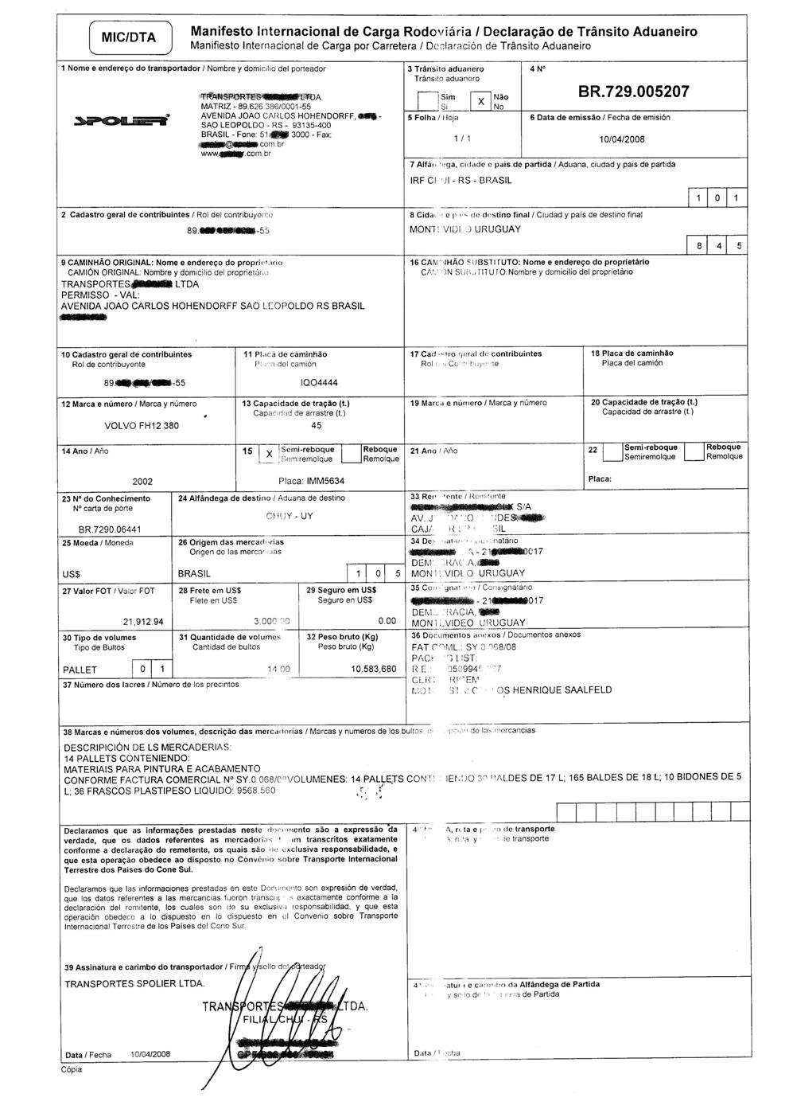
Cómo luce un MIC/DTA?
Agencia emisora
Cargador
Número documento
Consignatario
Matrícula
Lugar de carga
Lugar de entrega
Marcas, números, identificador de contenedor, precintos
Descripción genérica mercaderías
Peso

Slide 15
Recintos y/o destinos aduaneros de mercaderías
Frontera terrestre
Zona franca
Puerto o aeropuerto libre
Depósito particular
DUA de Tránsito
Procedimiento y formulario establecidos en la OD 5/99

Slide 16
Tránsito entre PL y Anexos
Anexo “Puntas de Sayago” incorporado al régimen de PL
Control aduanero y formulario establecidos en OD 21/12 y 22/12
DUA simplificado de Tránsito
Declaración simplificada a cargo de Despachante de Aduana
Puerto o aeropuerto libre
Anexo PL

Slide 17
Recintos y/o destinos aduaneros de mercaderías
Frontera terrestre
Zona franca
Puerto o aeropuerto libre
Depósito particular
DUA de Tránsito + MIC/DTA

Slide 18
Recintos y/o destinos aduaneros de mercaderías
Frontera terrestre
Zona franca
Puerto o aeropuerto libre
Depósito particular
Manifiesto de salida + conocimiento
DUA de Tránsito

Slide 19
Recintos y/o destinos aduaneros de mercaderías
Frontera terrestre
Zona franca
Plaza
Puerto o aeropuerto libre
Depósito particular
DUA de Importación
Procedimiento y formulario establecidos en la OD 109/98

Slide 20
Recintos y/o destinos aduaneros de mercaderías
Frontera terrestre
Zona franca
Plaza
Puerto o aeropuerto libre
DUA de Exportación
Procedimiento y formulario establecidos en la OD 22/03

Slide 21
Salida efectiva del TN de EXPO a ZF
Frontera terrestre
Zona franca
Plaza
Puerto o aeropuerto libre
Manifiesto o MIC/DTA con conocimientos
DUA de Tránsito

Slide 22
Documento Único Aduanero
Es una Declaración jurada establecida en el Decreto 312/98 para Importación, Exportación y Tránsito
Declaración a cargo del Despachante de Aduana
Formularios:
  Documento Principal D-1 - Datos generales y primer ítem de mercaderías
  Documento Complementario D-3 - Documentos comerciales, certificados, autorizaciones adjuntas, resoluciones, otros
  Documento Complementario D-5 - Declaración jurada de responsabilidad
Se complementa con otros formularios:
  Documento Complementario D-2 - Datos de ítems de mercaderías (utilizado cuando hay más de un ítem de mercadería)
  Documento Complementario D-4 – Información de descarga de AT en exportaciones
  DV1 y DV2, formularios de la Declaración de valor para la importación definitiva

Slide 23
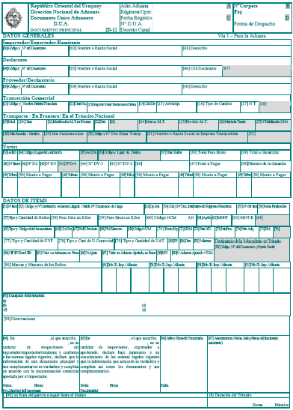
Cómo luce un DUA? D1
Identificación del DUA (número, régimen, canal de revisión, otros)
Declarante, importador, Exportador, remitente, Datos Comerciales, Transportes y Varios
Información de detalle de una mercadería (cantidades, valores, descripción, datos para control tributario, sanitario, fito sanitario, medioambiental, cupos, licencias, etc.)
Pie con firmas

Slide 24
Sistema LUCÍA
Gestión electrónica de:
  Declaraciones de Importación, Exportación y Tránsito
  Declaraciones de manifiestos y conocimientos
  Comunicaciones relativas a operativa intra depósito e intra portuaria o aeroportuaria
Consultas vía INTERNET sobre declaraciones y comunicaciones, documentación de soporte y actuaciones de control aduanero
Conectividad basada en WEB SERVICES para intercambio electrónico de información con otros sistemas informáticos
Iniciativa DUA Digital: Aduana sin papeles

Slide 25
Acceso al sistema LUCÍA
Acceso WEB vía INTERNET http://www.aduanas.gub.uy
Asignación de usuario está regulada por la OD 92/07
Establece condiciones y trámite para solicitar y utilizar el usuario WEB
Solicitud a la Dirección nacional con firma en formulario Anexo: “Reglamento de uso correspondiente a clave de usuarios y acceso a información”

Slide 26
Documentación requerida en operaciones aduaneras
Gracias por vuestra atención
Alvaro Palmigiani
apalmi@gmail.com

